Slide 1
25
富文本编辑和ajax提交评论
杨仕航

Slide 2
1、django-ckeditor富文本表单
每个字段类型都有一个适当的默认 Widget类
django-ckeditor 提供widget
from ckeditor.widgets import CKEditorWidget

Slide 3
2、ajax提交
正常提交会刷新页面，可以ajax提交数据
ajax提交是一种不刷新页面的异步提交方式

Slide 4
3、更正
日期过滤器：Y-m-d H:i:s
settings设置时区：TIME_ZONE = 'Asia/Shanghai'

Slide 5
* 源码上传到Github
https://github.com/HaddyYang/django2.0-course

Slide 6
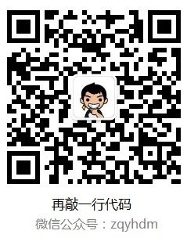

-- The End --

